Slide 1
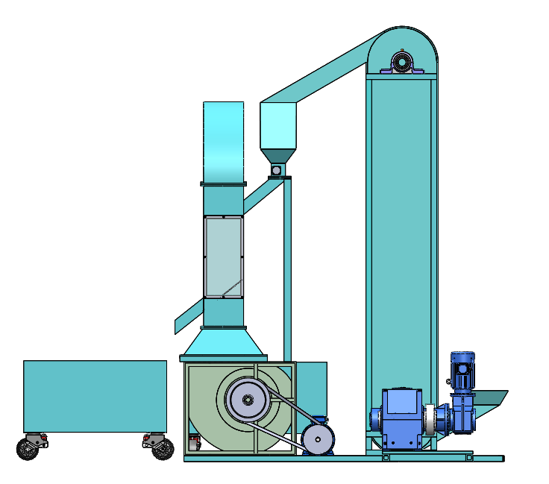
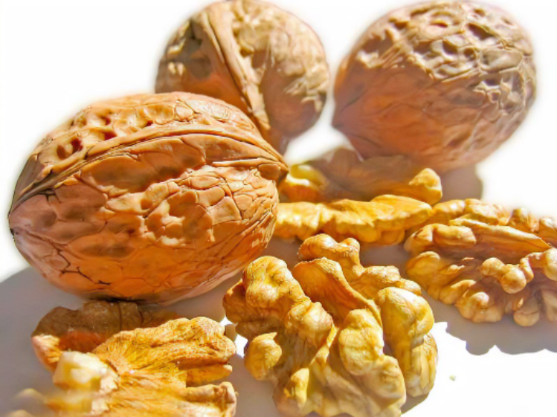
风选式核桃壳仁分离机的设计
答辩人：苟嘉文

Slide 2
目录
1、选题背景及意义
2、机械的总体设计和工作原理
3、关键技术设计
4、作品创新点

Slide 3
Part 01
项 目 背 景 及 意 义

Slide 4
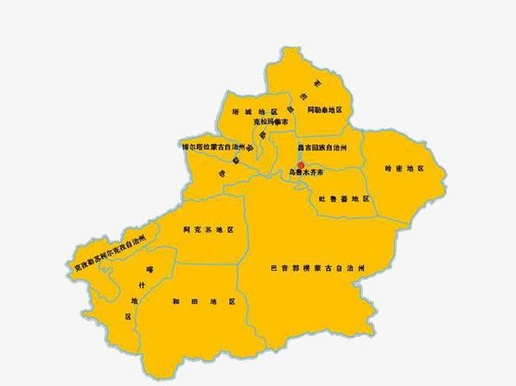
1、选题的背景与意义
阿克苏地区
克孜勒苏柯尔孜自治州
2020
2020
喀什地区
和田地区
2010
2010
国内核桃年产量
新疆核桃年产量
新疆核桃种植分布区域

Slide 5
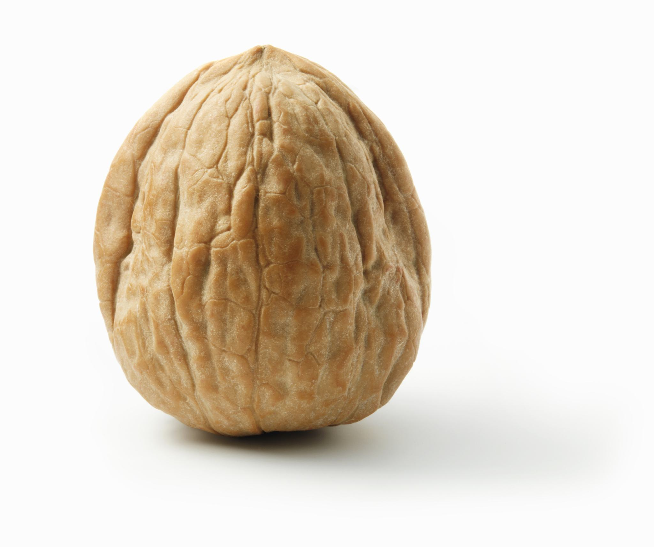
1、选题的背景与意义
Zn
健脑，增强记忆力
Mn
防止细胞老化
Fe
滋润肌肤，延缓衰老

Slide 6
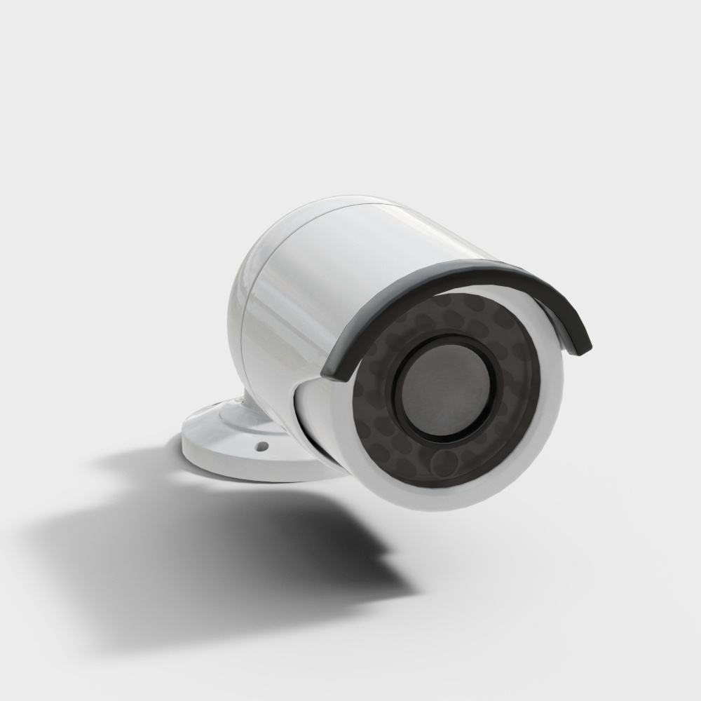
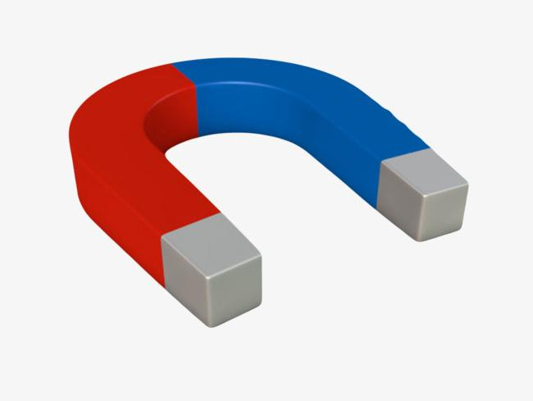
1、选题的背景与意义
风选法
图像法
磁选法
浮选法
原理简单
成本低
分离效率高
成本高
分离效果好
分离效率高
分离效果一般
分离前准备工作繁琐
食品安全难以保证
影响果仁干燥
溶液污染难以保证

Slide 7
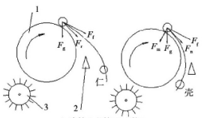
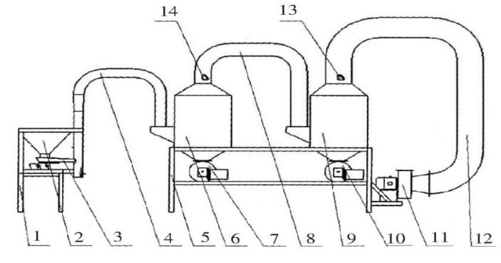
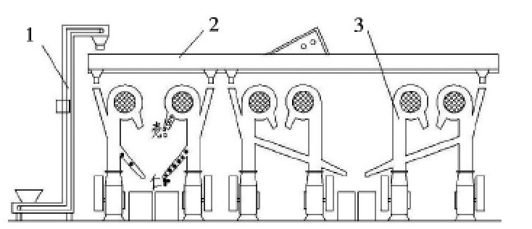
1、选题的背景与意义
研究现状
两种电场分离示意图
一种风选式核桃壳仁分离机
静电壳仁分离法：根据核桃壳仁混合物料间导电特性、介电性质的差异实现分离。
风选式壳仁分离法：利用壳与仁单体质量的不同利用风机产生的气流使壳仁分离。
美国核桃壳仁气流分离机构

Slide 8
Part 02
机 械 的 总 体 设 计 和 工 作 原 理

Slide 9
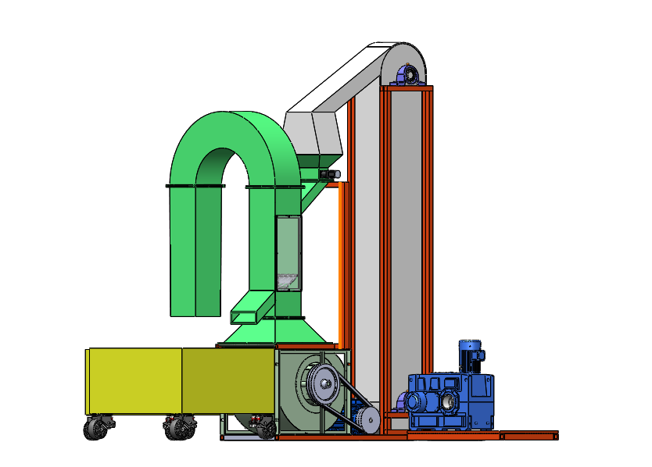
2、机械的总体设计和工作原理
风选装置
物料输送装置
物料收集装置
动力部分
机架

Slide 10
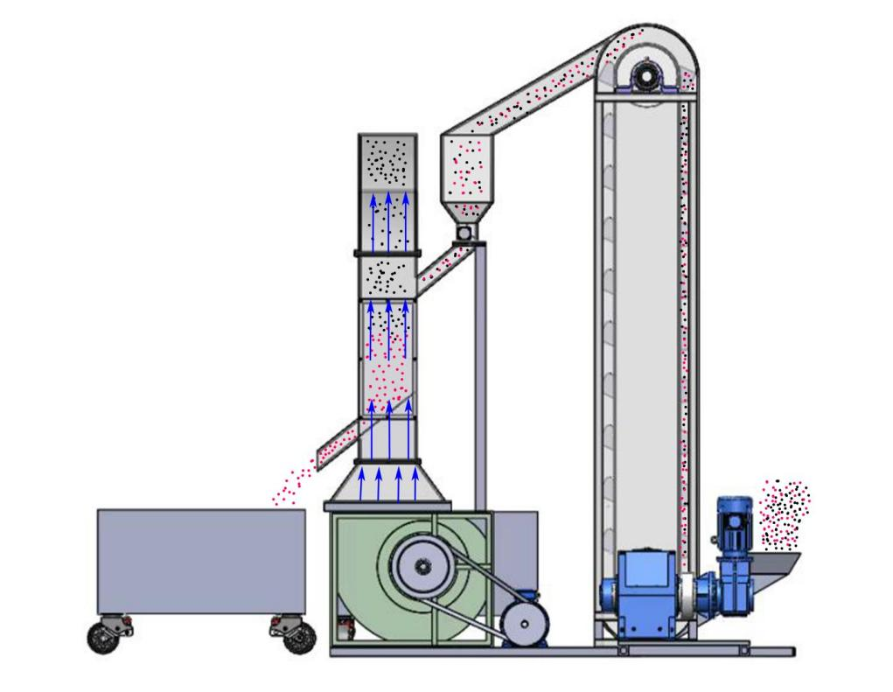
2、机械的总体设计和工作原理
核桃壳
核桃仁
气流方向

Slide 11
Part 03
关 键 技 术 设 计

Slide 12
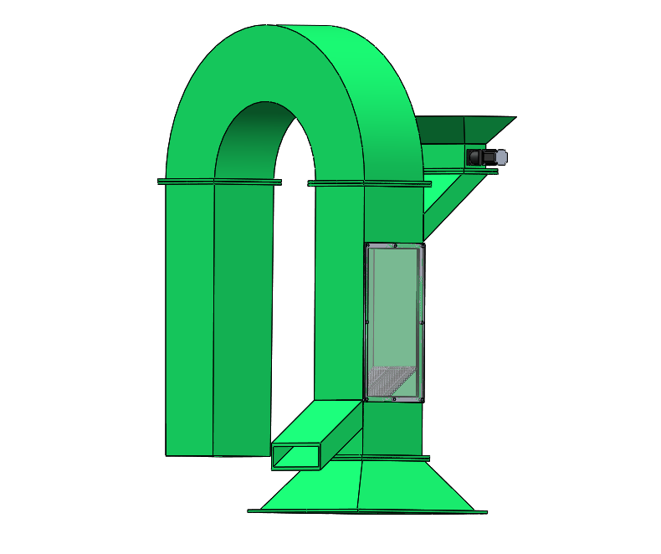
3、关键零部件的设计
风选室设计采用立式结构，风机产生垂直向上的气流经风选室从出料口排出。风选室包括的结构有：进料口、核桃壳出口、核桃仁出口、观察窗、栅格版。

Slide 13
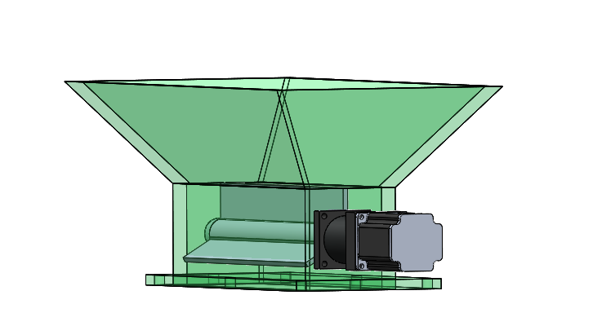
3、关键零部件的设计
在风选室的入料口处设置用步进式电机带动的扇叶，能够有效的降低风损，提高气流利用效率。促使物料均匀进入风选室

Slide 14
3、关键零部件的设计
核桃壳出口
观察窗
栅格板
核桃仁出口

Slide 15
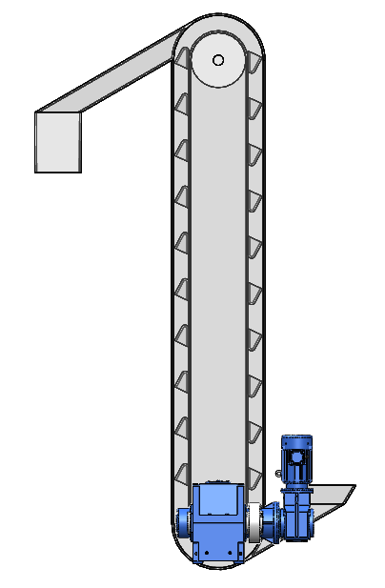
3、关键零部件的设计
：传动轴功率
：斗式提升机的提升量
：物料提升高度
：重力加速度
：取0.86

Slide 16
Part 04
项 目 优 势

Slide 17
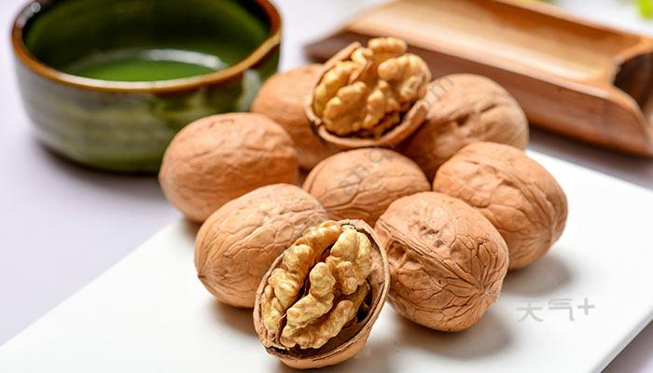
4、技术创新
精准适配
当破壳后的核桃进入风选机后，进料口处的电机可根据物料的多少对传送带的速度进行精准控制。
简装性
机械装配较为简易，后期维修较为方便，且机械整体造价便宜，有利于长远发展。

Slide 18
4、机械优势
1、风选式壳仁分离与其他机械相比的分离效率较高，对于破壳前后的工艺要求和操作步骤的要求较低。
2、相对于松子壳仁的静电分离法，核桃壳仁破碎后的形状大小与之相比有较大区别。
3、风选原理设计出的筛选机械对动力能源要求较低，可适应复杂的市场需求且机械后期维护成本较低。

Slide 19
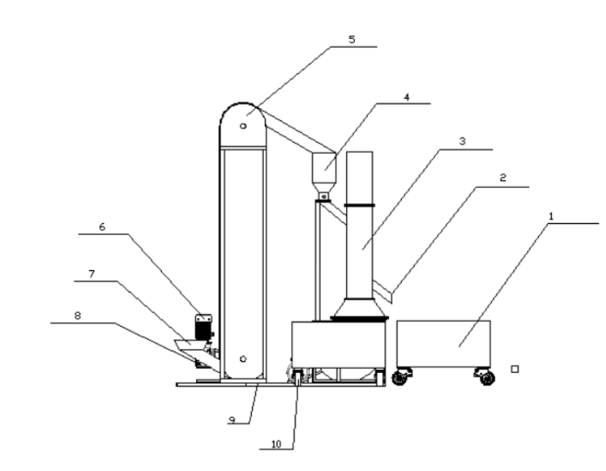
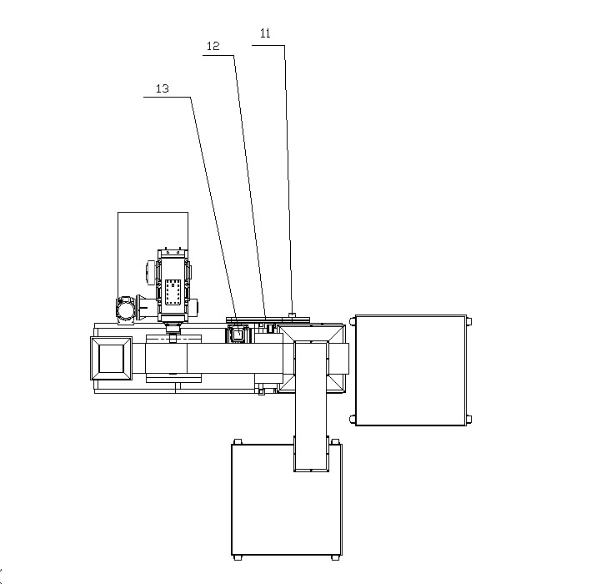
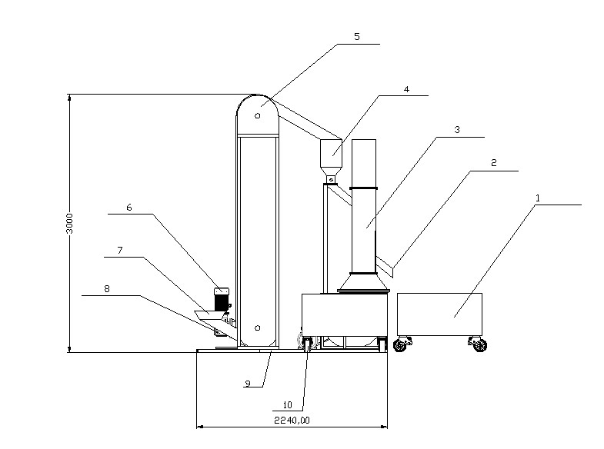
4、二维图展示
左
主
俯

Slide 20
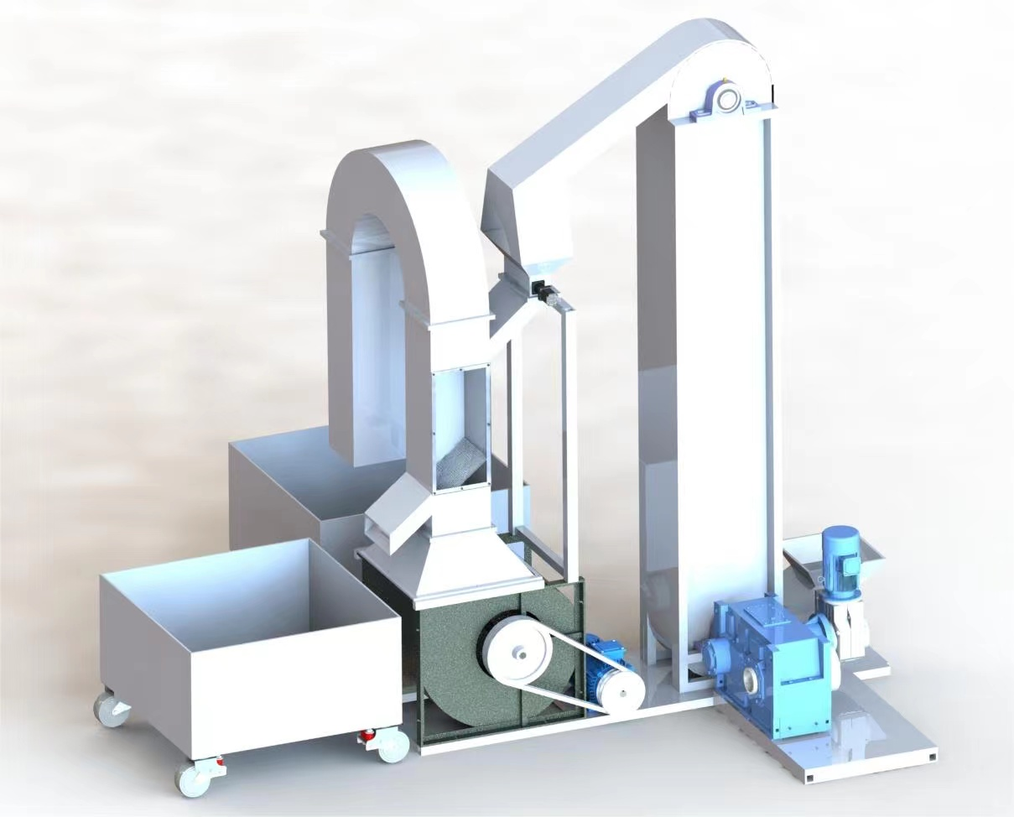
4、三维图展示

Slide 21
结 论
1、设计基于风选法，利用混合物料中不同成分的悬浮速度不同进行壳仁分离。
2、利用三维建模进行创新设计，并利用ANSYS仿真软件进行机械结构的合理性验证，最终证明设计结构合理。

Slide 22
恳请各位老师批评指正

